Slide 1
Réseaux et Protocoles
Adressage
C. THIAM
cthiam@univ-thies.sn

Slide 2
PLAN
Principe des réseaux numériques
  Introduction
    Réseaux LAN/WAN
  Le modèle de référence OSI de l'ISO
  Les couches hautes : session, présentation et application
    La couche session.
    La couche présentation
    La couche application.
  La couche transport.
    Qualité de service
    Primitives du service transport
    Le protocole de transport ISO en mode connecté (ISO 8073 ou X.224) . .
  La couche réseau
    Le contrôle de flux
    Le problème de la congestion
    Le routage
    La norme X25, niveau réseau
  La couche liaison
    Détection et correction d'erreurs
    Protocoles de liaison de données
  La couche physique
    Transmission en bande de base
    Transmission modulée
    Multiplexage
    Les supports de transmission
    Exemple de l'ADSL

Slide 3
PLAN
  Principaux câblages
  Présentation des divers matériels actif réseaux
Le réseau Internet et les protocoles TCP/IP.
  Historique et organisation d'Internet
  Architecture des protocoles TCP/IP
  Adressage
  La couche liaison d'Internet
    Le réseau Ethernet
    La liaison SLIP
    La liaison PPP
    Les protocoles ARP et RARP
  Le protocole IP
    Le datagramme IP
    La fragmentation des datagrammes IP
    Le routage IP
    La gestion des erreurs
  Les protocoles TCP et UDP
  Le protocole UDP
  Le protocole TCP
Notion d’adressage et de routage TCP/IP

Slide 4
Adressage

Slide 5
Système de numération
Système décimal*
Système binaire*
Système octal
Système hexadécimal
Notes:
* Dans ce cours

Slide 6
Système de numération
Ensemble de conventions permettant d’écrire ou de nommer un nombre
Humain système de position à base 10
  Dix chiffres de 0 à 9
  Nombre décimal = combinaison de ces chiffres
  Chiffre pas même signification dans le nombre
  Exemple : 2012
Base = nombre qui définit le système de numération
Pas même position, pas même signification

Slide 7
Système de numération
Notation
  2018 = (2018)₁₀
  1010 = (1010)₂
Système décimal^{* →10 chiffres}
Système binaire^{* → 2} chiffres
Système octal ^{→ 8 chiffres}
Système hexadécimal ^{→ 16 chiffres}
  ^{0,1,,,,,,,,9 A, B ,,,F}
  ^{Adresse Mac}

Slide 8
Système de numération
Décimal
Le plus utilisé par l’humain
XXXX chaque X prend une valeur entre 0 et 9
975=9*10²+7*10¹+5*10⁰
2012=2*10³ +0*10²+1*10¹+2*10⁰
Poids fort
poids
Poids faible
2 de Poids fort

Slide 9
Système de numération
Binaire
Base 2
  Chiffres 0,1
  Pour utiliser pour représenter la donnée sur l’ordinateur
  l’ordinateur connait que 0,1 représentant un état des donnée
  Système à 2 état :
    1= ligne qui conduit
    0 = pas de courant
  10110 ? Base 2 ou 10?
  (10110)₂=1*2⁴+0*2³+1*2²+1*2¹+0*2⁰
  (10110)₁₀

Slide 10
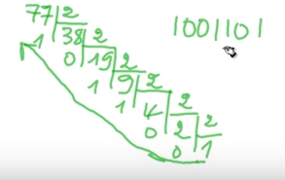
Système de numération
Conversion décimal-binaire
77
Sur 8 bits (77)₁₀ = (01001101)₂

Slide 11
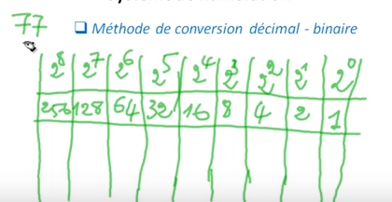
Système de numération
Conversion décimal-binaire
Est-ce possible de retrancher X de 77 si oui on place 1 dans la case du table puis on effectuer l’opération sinon on place 0

Slide 12
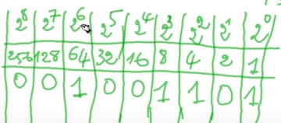
Système de numération
Conversion décimal-binaire

Slide 13
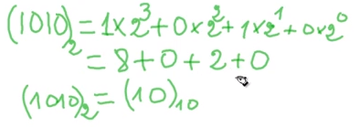
Système de numération
Conversion binaire-décimal

Slide 14
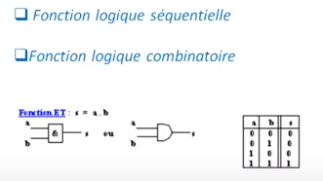
Fonctions logiques
Combinatoires signifie que la sortie dépend de la combinaison entrées
Séquentielle signifie sortie dépend des états de entrées

Slide 15
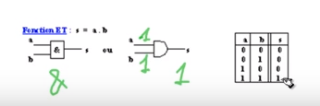
Fonctions logiques
ET

Slide 16
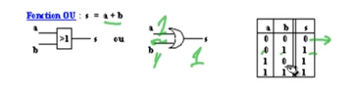
Fonctions logiques
OU

Slide 17
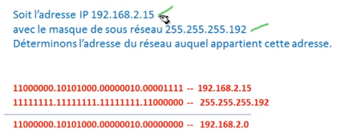
Exemple d’utilisation de ET

Slide 18
Adressage IP V4
Les adresses IPv4 sont composées de 4 octets.
Par convention, on note ces adresses sous forme de 4 nombres décimaux de 0 à 255 séparés par des points.
XXX.XXX.XXX.XXX
192.168.4.246
L'originalité de ce format d'adressage réside dans l'association de l'identification du réseau avec l'identification de l'hôte.
La partie réseau est commune à l'ensemble des hôtes d'un même réseau,
La partie hôte est unique à l'intérieur d'un même réseau.

Slide 19
Le masque de réseau
Le masque de réseau sert à séparer les parties réseau et hôte d'une adresse.
On retrouve l'adresse du réseau en effectuant un ET logique bit à bit entre une adresse complète et le masque de réseau.

Slide 20
L'adresse de diffusion
Chaque réseau possède une adresse particulière dite de diffusion.
Tous les paquets avec cette adresse de destination sont traités par tous les hôtes du réseau local
Certaines informations telles que les annonces de service ou les messages d'alerte sont utiles à l'ensemble des hôtes du réseau.

Slide 21
Différentes versions des adresses IP
Il existe deux versions pour les adresses IP :
version 4 : les adresses sont codées sur 32 bits
  - Elle est généralement notée avec quatre nombres compris entre 0 et 255, séparés par des points.
version 6 : les adresses sont codées sur 128 bits
  Elle est généralement notée par groupes de 4 chiffres hexadécimaux séparés par ’:’ (exemple : FE80:0000:0000:0000:020C:76FF:FE21:1C3B).
L’adresse de version 4 (IPv4) est encore actuellement la plus utilisée

Slide 22
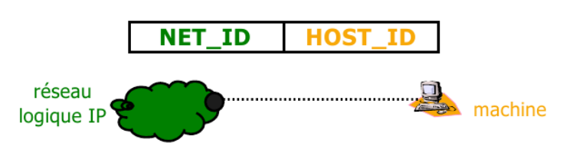
Décomposition des adresses IPv4
À partir du schéma précédent, on en déduit qu’une adresse IP est probablement décomposée en deux parties :
  une partie de l’adresse identifie le réseau (netid) auquel appartient l’hôte
  et une partie identifie le numéro de l’hôte (hostid) dans le réseau.

Slide 23
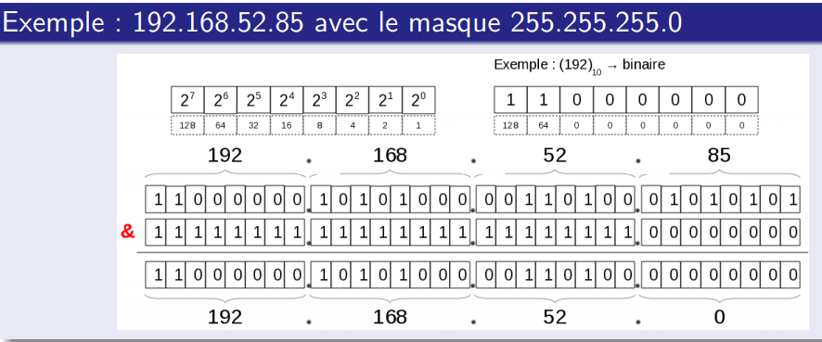
Décomposition des adresses IPv4

Slide 24
Décomposition des adresses IPv4
Pour déterminer la partie réseau (netid) auquel appartient un équipement, l’opération suivante est réalisée : net-id ← adresse IP ET bit à bit Masque Exemple : 192.168.52.0 ← 192.168.52.85 & 255.255.255.0
Pour déterminer le numéro de l’hôte (hostid) dans le réseau, l’opération suivante est réalisée :
  host-id ← adresse IP ET bit à bit ~Masque
  Exemple : 0.0.0.85 ←192.168.52.85 & 0.0.0.255
L’utilisation du masque 255.255.255.255 donnera l’adresse IP complète assignée à une machine.

Slide 25
adresses interdites
On remarque que l’adresse d’un réseau est composée du netid et d’un hostid où tous les bits sont à 0 (Exemple : 192.168.52.0 avec un masque 255.255.255.0).
On en déduit qu’une adresse de réseau ne peut être assignée à une machine pour éviter tout risque de confusion.
C’est donc une adresse interdite.
Lorsque l’on met tous les bits à 1 dans le hostid, on obtient une adresse de broadcast :
  c’est une adresse de diffusion générale à toutes les machines du réseau (Exemple : 192.168.52.255 avec un masque 255.255.255.0).
  C’est aussi une adresse interdite. Dans les plages d’adresses assignables à des machines d’un réseau, il y aura toujours deux adresses interdites : l’adresse du réseau et l’adresse de broadcast.

Slide 26
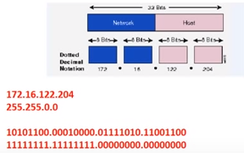
Format adresse IP

Slide 27
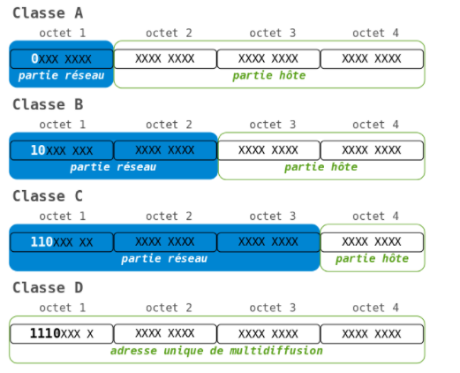
Classes

Slide 28
Classes
Classe ALe premier octet a une valeur comprise entre 1 et 126 ; soit un bit de poids fort égal à 0. Ce premier octet désigne le numéro de réseau et les 3 autres correspondent à l'adresse de l'hôte.
L'adresse réseau 127.0.0.0 est réservée pour les communications en boucle locale.
Classe BLe premier octet a une valeur comprise entre 128 et 191 ; soit 2 bits de poids fort égaux à 10. Les 2 premiers octets désignent le numéro de réseau et les 2 autres correspondent à l'adresse de l'hôte.
Classe CLe premier octet a une valeur comprise entre 192 et 223 ; soit 3 bits de poids fort égaux à 110. Les 3 premiers octets désignent le numéro de réseau et le dernier correspond à l'adresse de l'hôte.
Classe DLe premier octet a une valeur comprise entre 224 et 239 ; soit 3 bits de poids fort égaux à 1. Il s'agit d'une zone d'adresses dédiées aux services de multidiffusion vers des groupes d'hôtes (host groups).
Classe ELe premier octet a une valeur comprise entre 240 et 255. Il s'agit d'une zone d'adresses réservées aux expérimentations. Ces adresses ne doivent pas être utilisées pour adresser des hôtes ou des groupes d'hôtes.

Slide 29
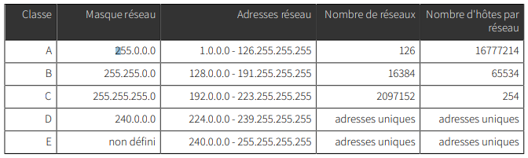
Classes

Slide 30
Exercice
Utilisation du masque de réseau 1) Une machine A qui a pour adresse IP 190.24.12.8 et un masque 255.255.0.0 fait partie de quel réseau ?
2) Une machine B qui a pour adresse IP 10.0.100.1 et un masque 255.0.0.0 fait partie de quel réseau ?
3) La machine A et B pourront-elles communiquer directement ? Si non, que fautil faire ?
4) Donner l’adresse IP d’une machine C qui appartiendrait au même réseau logique que la machine A. Idem pour une machine D qui serait reliée au même réseau que B.
5) Dessiner le schéma du réseau pour ces quatre machines.
6) Proposer une convention d’assignation d’adresses pour le réseau 192.168.1.0 avec le masque 255.255.255.0 en tenant compte des adresses fixes et dynamiques.

Slide 31
Taille d’un réseau IPv4
C’est le masque qui définit la taille d’une réseau IP : c’est-à-dire la plage d’adresses assignables aux machines du réseau.
Exemple Soit le réseau 176.16.0.0 avec un masque de 255.255.0.0. Quel est le nombre d’adresses machines de ce réseau ?
  Le masque 255.255.0.0 possède 16 bits à 1 et découpe donc une adresse IP de la manière suivante :
  le netid fera donc 16 bits (valeur fixée par le masque) nombre de bits restant pour le hostid : 32 - 16 = 16 bits
  Le nombre d’adresses machines de ce réseau est donc :
    2¹⁶ − 2 = 65536 − 2 = 65534 adresse machines
Il existe une autre notation (nommée CIDR) pour exprimer l’adresse d’un réseau.
On indique alors le nombre de bits à 1 dans le masque de la manière suivante : 176.16.0.0/16

Slide 32
Excercice n°2
1) Une machine A a pour adresse IP 192.168.12.1 et un masque 255.255.255.0. Combien reste-t-il d’adresses disponibles dans ce réseau ?
2) Donner pour ce réseau, la valeur des deux adresses interdites en indiquant leur signification.
3) On décide d’interconnecter ce réseau avec un routeur. Affecter la dernière adresse disponible à l’interface du routeur raccordée physiquement à ce réseau.
4) Donner en écriture CIDR l’adresse de ce réseau.
5) Donner la valeur en écriture décimale pointée du masque du réseau 192.168.1.0/25.

Slide 33
Sous-réseaux (subneting)

Slide 34
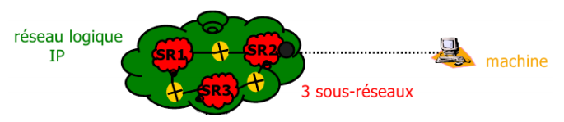
Sous-réseaux (subneting)
En 1984, devant la limitation du modèle de classes, la RFC 917 (Internet subnets) crée le concept de sous-réseau.
Ceci permet par exemple :
  d’utiliser une adresse de Classe B comme 256 sous-réseaux de 254 ordinateurs au lieu d’un seul réseau de 65536 ordinateurs, sans toutefois remettre en question la notion de classe d’adresse.
  d’optimiser l’utilisation et la sécurité du réseau en le segmentant
  de maîtriser l’adressage à l’intérieur du réseau
Conséquence : Le masque de sous-réseau ne peut plus être déduit de l’adresse IP elle-même. L’utilisation de masque de longueur variable (Variable-Length Subnet Mask, VLSM) permet une utilisation plus efficace de l’espace d’adressage.

Slide 35
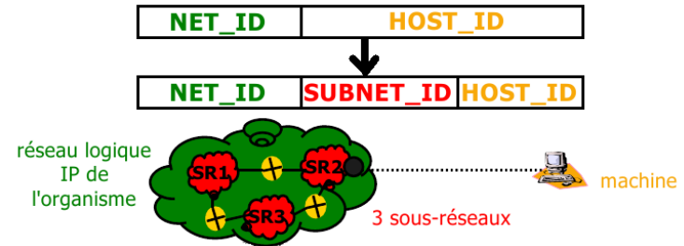
Adressage IPv4 des sous-réseaux (subneting)
Pour segmenter un réseau en sous-réseaux, il faut alors décomposer la partie hostid de l’adresse IP en deux parties : une adresse de sous-réseau (subnetid) et une adresse machine (hostid)

Slide 36
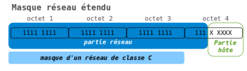
Classe C avec subnetting sur 3 bits

Slide 37
Par exemple, pour créer 3 sous-réseaux, il faudra prendre 2 bits dans la partie hostid et on créera 2² donc 4 sous-réseaux :
0 0 pour le sous-réseaux n°0 –
1 0 pour le sous-réseaux n°2
0 1 pour le sous-réseaux n°1 –
1 1 pour le sous-réseaux n°3

Slide 38
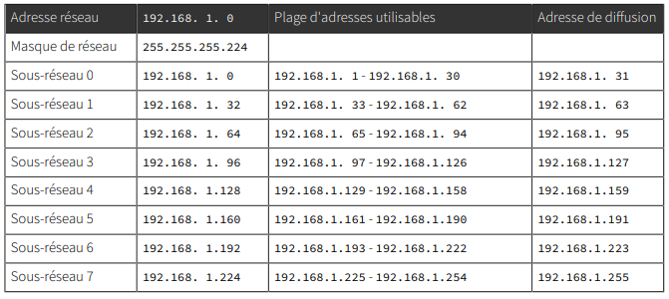
adresse 192.168.1.0 avec subnetting sur 3 bits

Slide 39
Masque de sous-réseaux (subnetmask)
Évidemment, le masque de départ change et doit maintenant englober la partie netid et la partie subnetid.
Ce nouveau masque se nomme masque de sous-réseaux.
Exemple : pour le réseau 192.168.1.0/24 découpé en 4 sous-réseaux
netid = 24 bits
subnetid = 2 bits
hostid = 32 - 24 - 2 = 6 bits
Le masque de sous-réseau sera : 24 + 2 = 26 bits soit 255.255.255.192

Slide 40
Plage d’adresses des sous-réseaux
Le nombre de machines adressables dans chaque sous-réseau sera de 2 ^{nb bits hostid} − 2 adresses interdites. Exemple : pour le réseau 192.168.1.0/24 découpé en 4 sous-réseaux Le nombre de machines adressables dans chaque sous-réseau sera de : 2 ⁶ − 2 adresses interdites = 62 adresses sous-réseaux n°0 192.168.1.0/26 : 192.168.1.1 à 192.168.1.62 (broadcast = 192.168.1.63) sous-réseaux n°1 192.168.1.64/26 : 192.168.1.65 à 192.168.1.126 (broadcast = 192.168.1.127) sous-réseaux n°2 192.168.1.128/26 : 192.168.1.129 à 192.168.1.190 (broadcast = 192.168.1.191) sous-réseaux n°3 192.168.1.192/26 : 192.168.1.193 à 192.168.1.254 (broadcast = 192.168.1.255)

Slide 41
Intérêt des sous-réseaux
Avantages : Maîtriser l’adressage et la segmentation du réseau L’utilisation des masques de sous-réseaux permet d’optimiser le fonctionnement du réseau en segmentant de la façon la plus correcte l’adressage du réseau (séparation des machines sensibles du réseau, limitation des congestions, prévision de l’évolution du réseau, etc ...)
Inconvénient : Gérer des tables de routages plus complexes Malheureusement, la séparation d’un réseau en plusieurs sous-réseaux n’a pas que des avantages. L’inconvénient majeur est notamment la complexification des tables de routage étant donné le plus grand nombre de réseaux à “router”.
On peut distinguer deux démarches pour déterminer un masque de sous-réseaux :
  à partir du nombre de machines à adresser et/ou
  à partir du nombre de sous-réseaux à créer

Slide 42
Excercice n°4 Adressage de sous-réseaux
1) L’adresse réseau de l’entreprise est 172.16.0.0. On désire créer 12 sousréseaux. Donner :
- Le nombre de bits utilisés pour créer les sous réseaux
- Le nombre de sous réseaux réellement créés
- Le masque de sous réseau
- Le nombre maximum d’adresses de poste pour chaque sous réseau
2) L’adresse réseau de l’entreprise est 192.168.0.0. Les différents services organisés en sous-réseaux disposent au maximum de 20 machines. Les sousréseaux sont connectés entre eux par un routeur. Donner :
Le nombre d’équipements
Le nombre de bits à réserver pour l’adressage des machines
Le nombre de sous réseaux créés
Le masque de sous réseau - Les plages d’adresses pour chaque sous-réseau
L’adresse de broadcast de chaque sous-réseau

Slide 43
Q7. | Soit l'adresse 192.16.5.133/29. Combien de bits sont utilisés pour identifier la partie réseau ? Combien de bits sont utilisés pour identifier la partie hôte ?
1 | On attribue le réseau 132.45.0.0/16. Il faut redécouper ce réseaux en 8 sous-réseaux. Combien de bits supplémentaires sont nécessaires pour définir huit sous-réseaux ? Quel est le masque réseau qui permet la création de huit sous-réseaux ? Quelle est l'adresse réseau de chacun des huit sous-réseaux ainsi définis ? Quelle est la plage des adresses utilisables du sous-réseau numéro 3 ? Quelle est l'adresse de diffusion du sous-réseau numéro 4 ?
132,45.00000000.0000000=132.45.0.0 n° 0
132,45.00100000.0000000=132.45.32.0 n° 1
132.45.01000000.0000000=132.45.64.0 n° 2
132.45.01111111.11111111=132.45.96.0 n° 3
132.45.127.254
132.45.128.0 n° 4
132.45.10011111.11111111=diffusion du réseau 4

Slide 44
On attribue le réseau 200.35.1.0/24. Il faut définir un masque réseau étendu qui permette de placer 20 hôtes dans chaque sous-réseau.
Combien de bits sont nécessaires sur la partie hôte de l'adresse attribuée pour accueillir au moins 20 hôtes ?
Quel est le nombre maximum d'adresses d'hôte utilisables dans chaque sous-réseau ?
Quel est le nombre maximum de sous-réseaux définis ?
Quelles sont les adresses de tous les sous-réseaux définis ?
Quelle est l'adresse de diffusion du sous-réseau numéro 2 ?

Slide 45
Q10. | On attribue le réseau 200.35.1.0/24. Il faut définir un masque réseau étendu qui permette de placer 20 hôtes dans chaque sous-réseau. Combien de bits sont nécessaires sur la partie hôte de l'adresse attribuée pour accueillir au moins 20 hôtes ? Quel est le nombre maximum d'adresses d'hôte utilisables dans chaque sous-réseau ? Quel est le nombre maximum de sous-réseaux définis ? Quelles sont les adresses de tous les sous-réseaux définis ? Quelle est l'adresse de diffusion du sous-réseau numéro 2 ?

